Slide 1
2022年世界人權日-7~9年級版
數位人權-數位生活裡的權利保障與行動
教育部國教署中央課程與教學
輔導諮詢人權教育議題輔導群
Notes:
教學指引：
課堂操作時可以多多鼓勵學生交流討論、表達
老師可以兩兩交流、三人小組討論、或是進行四～五人的分組合作學習
◉分組合作學習(三人)的建議操作：
三人一組中間排不動，請左右側學生將桌椅向中間靠攏即可
組內三位同學分別為：
1.桌長(主持引導討論、檢查組員學習單完成度)
2.紀錄員(整理小白板等討論工具、將討論結果記錄下來)
3.發言人(收發學習單、代表小組作口頭表達)
◉分組合作學習(五人)的建議操作：
上課前將全班分六組(依班級人數做適當的調整)，各組任務分派：
1.組長(主持引導組員表達)
2.紀錄員(將討論結果記錄下來)
3.發言人(代表小組作口頭表達)
4.檢查長(檢查組員學習單完成度)
5.事務長(收發學習單、整理小組討論的小白板等工具)
圖：https://reurl.cc/XV1W9e

Slide 2
學習目標
1.覺察並說出數位生活對人權的影響。
2.理解法律對數位人權侵害的保障。
3.願意保護自己和他人的數位人權，
並向他人倡議。

Slide 3
人權教育議題實質內涵
人J2 關懷國內人權議題，提出一個符合正義的
社會藍圖，並進行社會改進與行動。
人J7 探討違反人權的事件對個人、社區/部落、
社會的影響，並提出改善策略或行動方案。

Slide 4
日常生活裡的大發現
觀察以下四個生活情境，
請找出兩兩配對裡不一樣的地方。
有三道基礎題、一道進階題，
還有一道綜合題，大家一起來挑戰！
Notes:
引起動機(7分鐘)
教學指引：
簡報p5~p10以生活情境引導學生發現生活各領域已進入數位化
建議老師可運用加分搶答的快問快答形式來操作

Slide 5
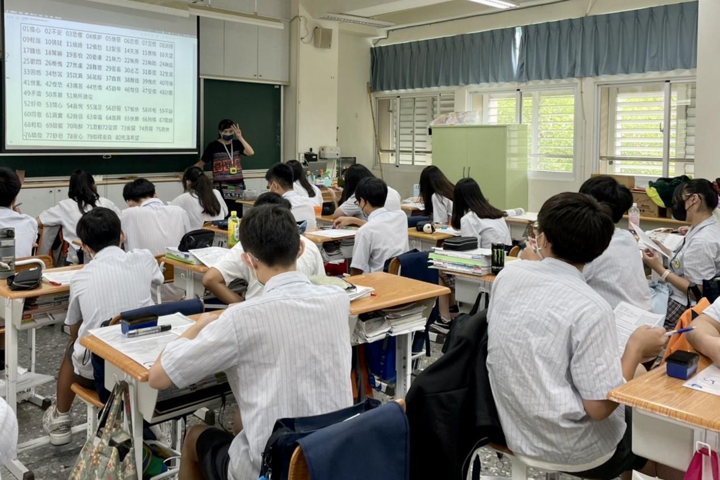
基礎題1 上課方式有什麼不一樣？
實體課、線上課
Notes:
引起動機
教學指引：
老師可以抽籤或是加分邀請學生表達
參考答案：
1.實體課
2.線上課
(答案僅作為參考答案，只要同學能有道理的敘述相關答案，皆可視為正確)

Slide 6
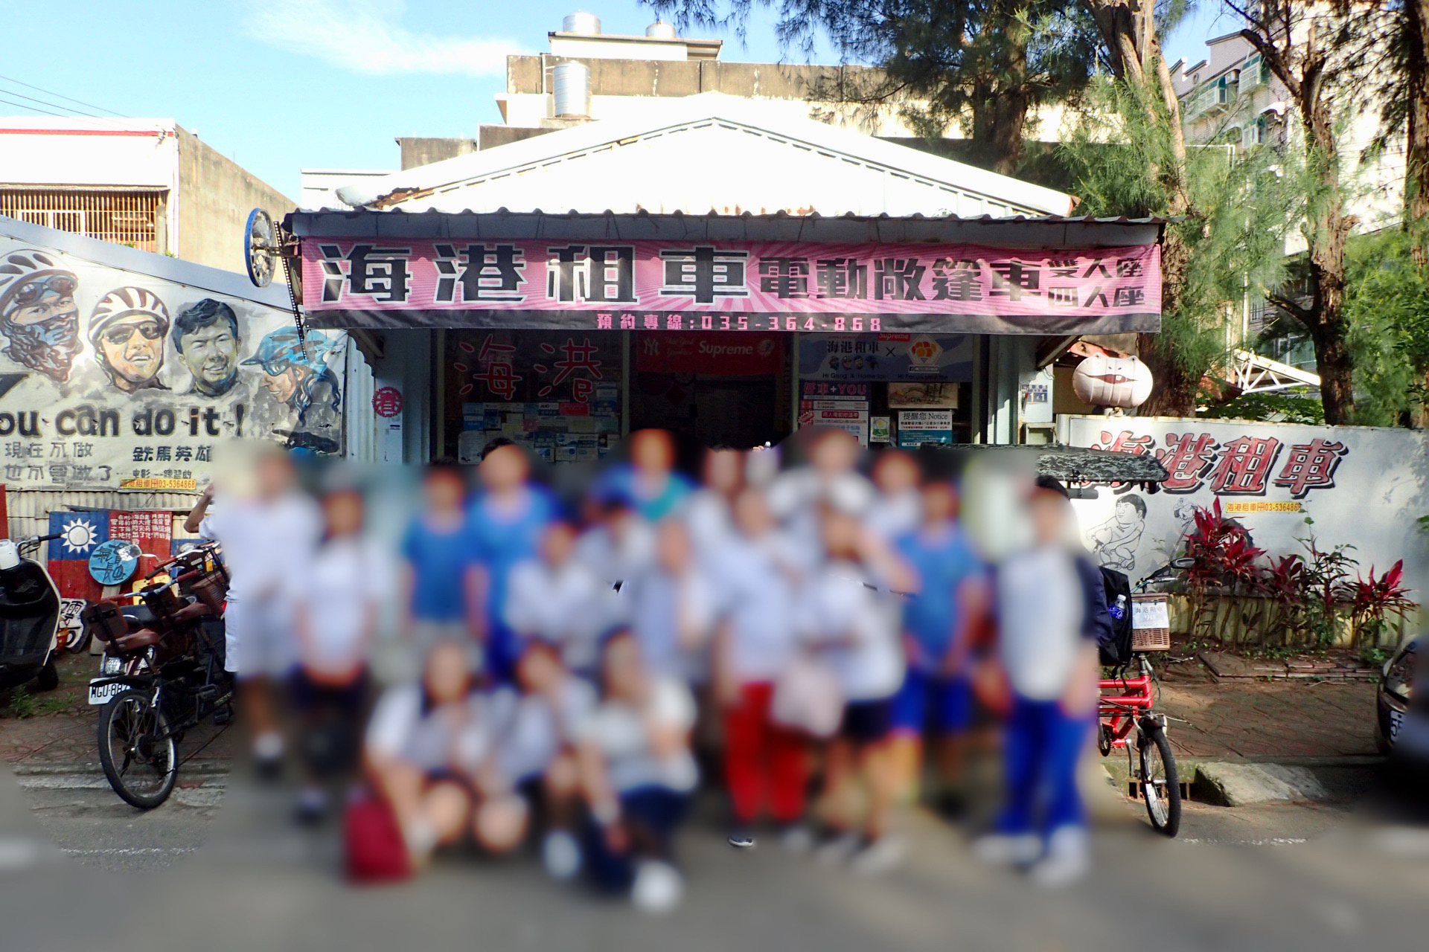
基礎題2 租車方式有什麼不一樣？
手機app租車、店面租車
Notes:
引起動機
教學指引：
老師可以抽籤或是加分邀請學生表達
參考答案：
1.需要用手機app定位租腳踏車
2.實體店面租腳踏車
(答案僅作為參考答案，只要同學能有道理的敘述相關答案，皆可視為正確)

Slide 7
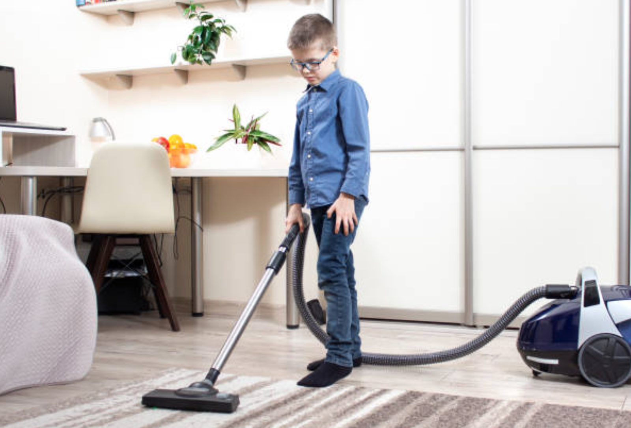
基礎題3 吸塵清潔的方式有什麼不一樣？
手機遠端遙控吸塵、人工操作吸塵
Notes:
引起動機
教學指引：(p7和p8為相同題目，老師可自行選擇p7影片版或是p8圖片版來操作)​​
老師播放簡報，提問後邀請同學回答
參考答案：
1.手機遠端遙控的吸塵器
2.人工操作的吸塵器
(答案僅作為參考答案，只要同學能有道理的敘述相關答案，皆可視為正確)
影片來源：
遠端監控的數位吸塵器
Roborock S6 MaxV 石頭掃地機器人-廣告
https://www.youtube.com/watch?v=2ReVnMEecAs
圖：https://reurl.cc/ZbKGk6

Slide 8
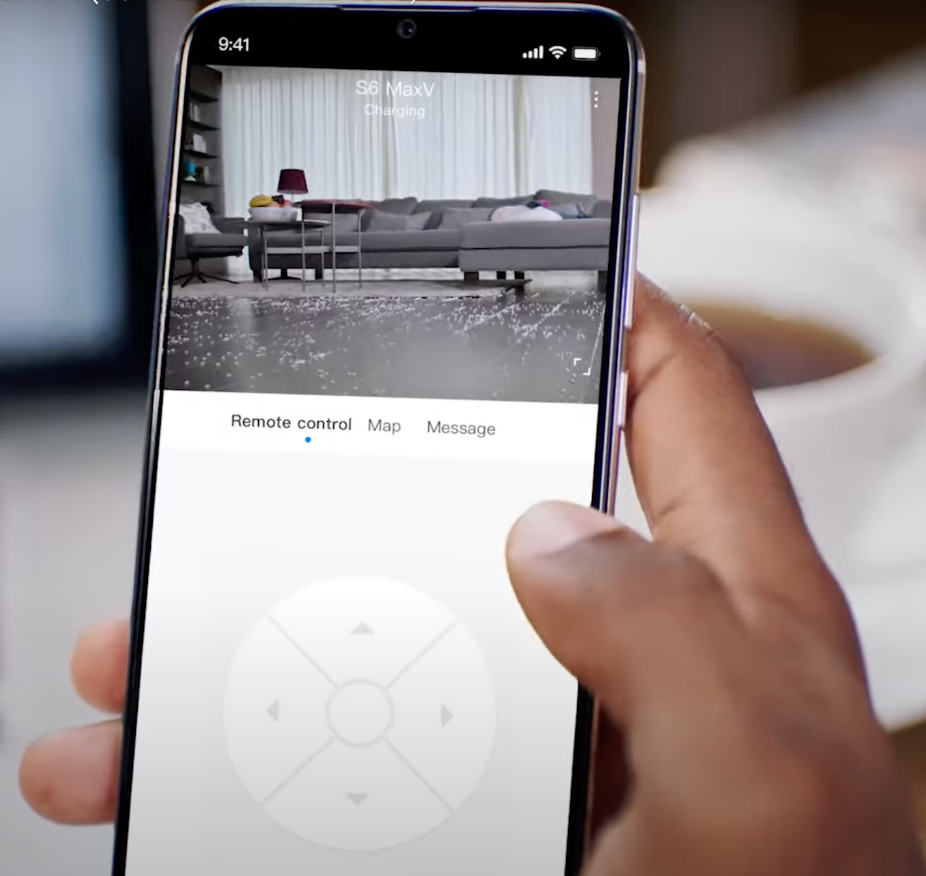
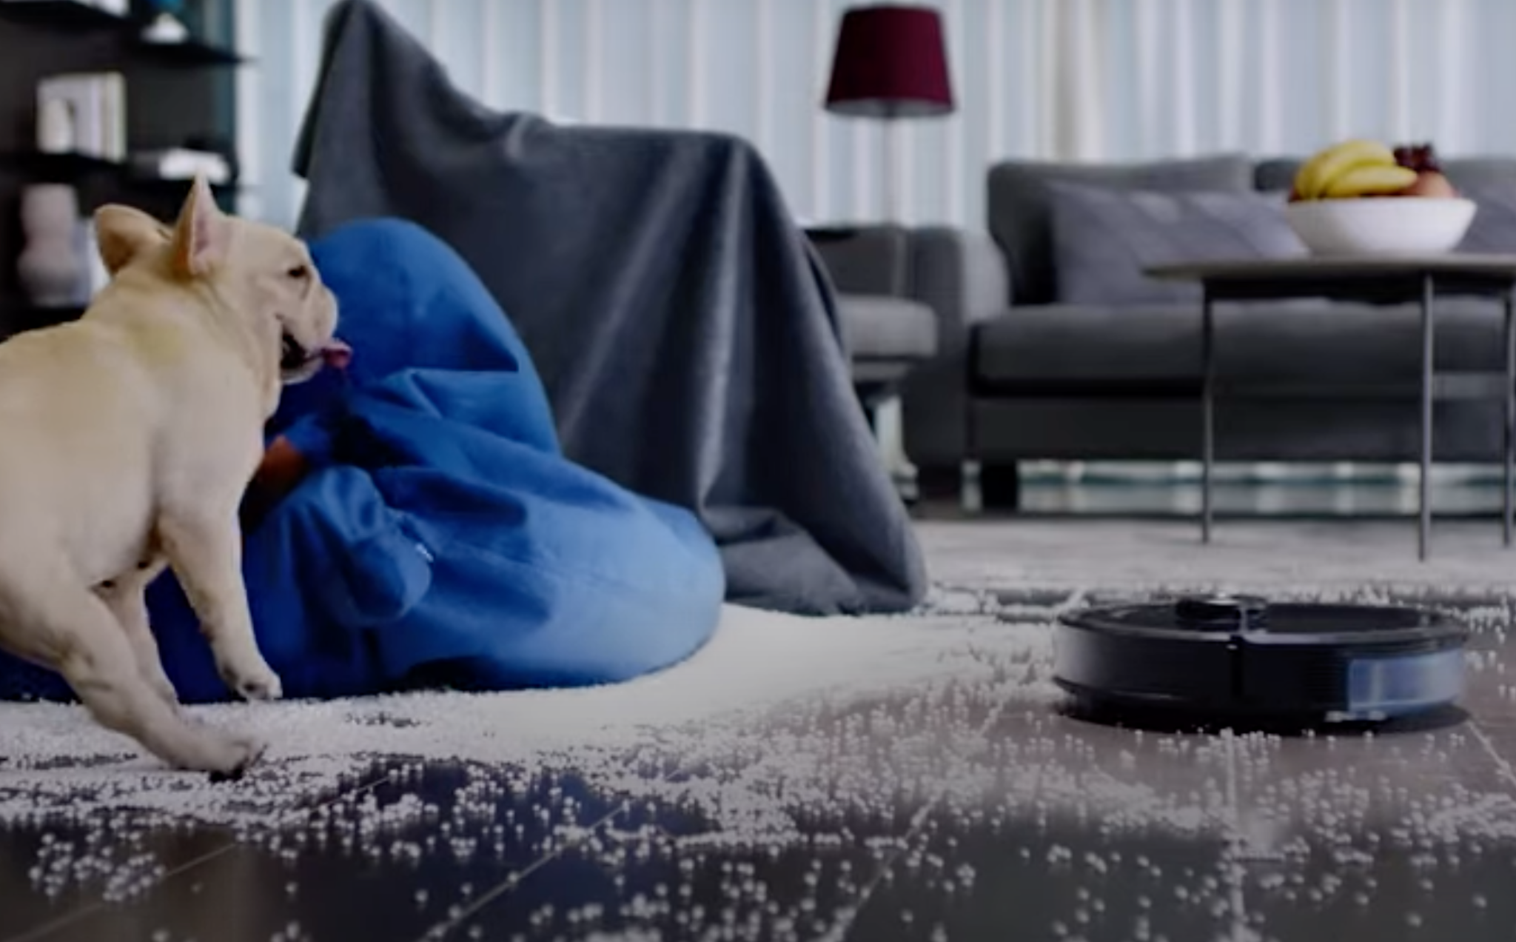
基礎題3 吸塵清潔的方式有什麼不一樣？
手機遠端遙控吸塵、人工操作吸塵
Notes:
引起動機
教學指引：
(p7和p8為相同題目，老師可依據教學設備自行選擇p7影片版或是p8圖片版來操作)​​
老師可以抽籤或是加分邀請學生表達
參考答案：
1.可錄影有畫面的手機遠端遙控吸塵器
2.人工操作的吸塵器
(答案僅作為參考答案，只要同學能有道理的敘述相關答案，皆可視為正確)
圖片來源：
遠端監控的數位吸塵器
Roborock S6 MaxV 石頭掃地機器人-廣告(影片)
https://www.youtube.com/watch?v=2ReVnMEecAs
圖：https://reurl.cc/ZbKGk6

Slide 9
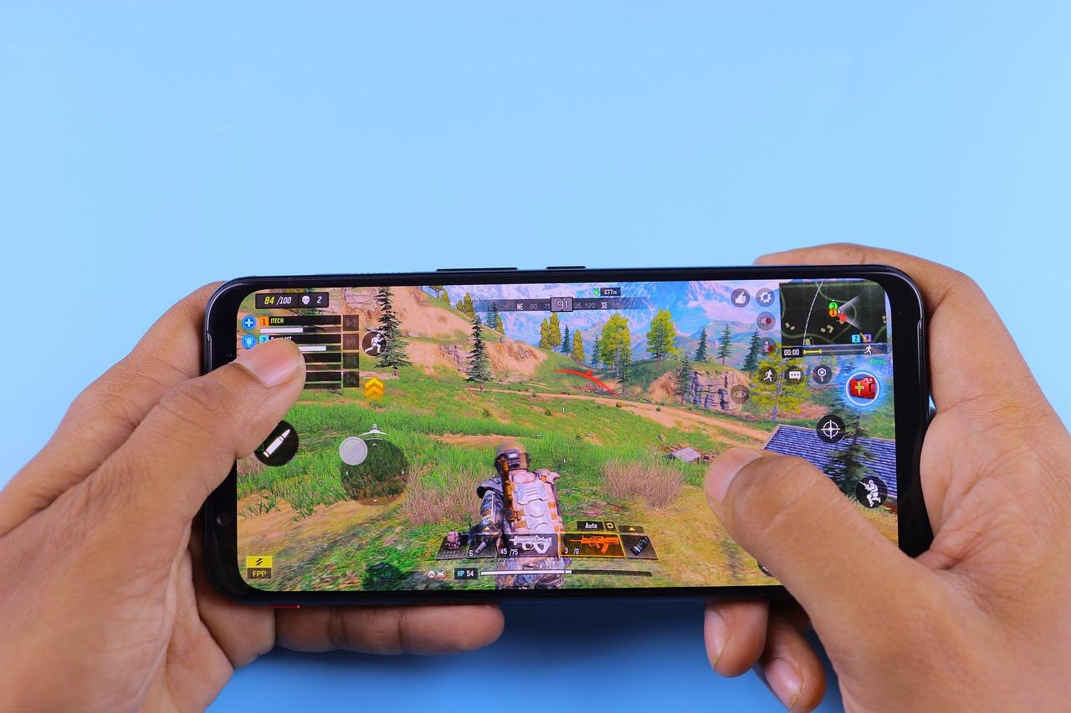
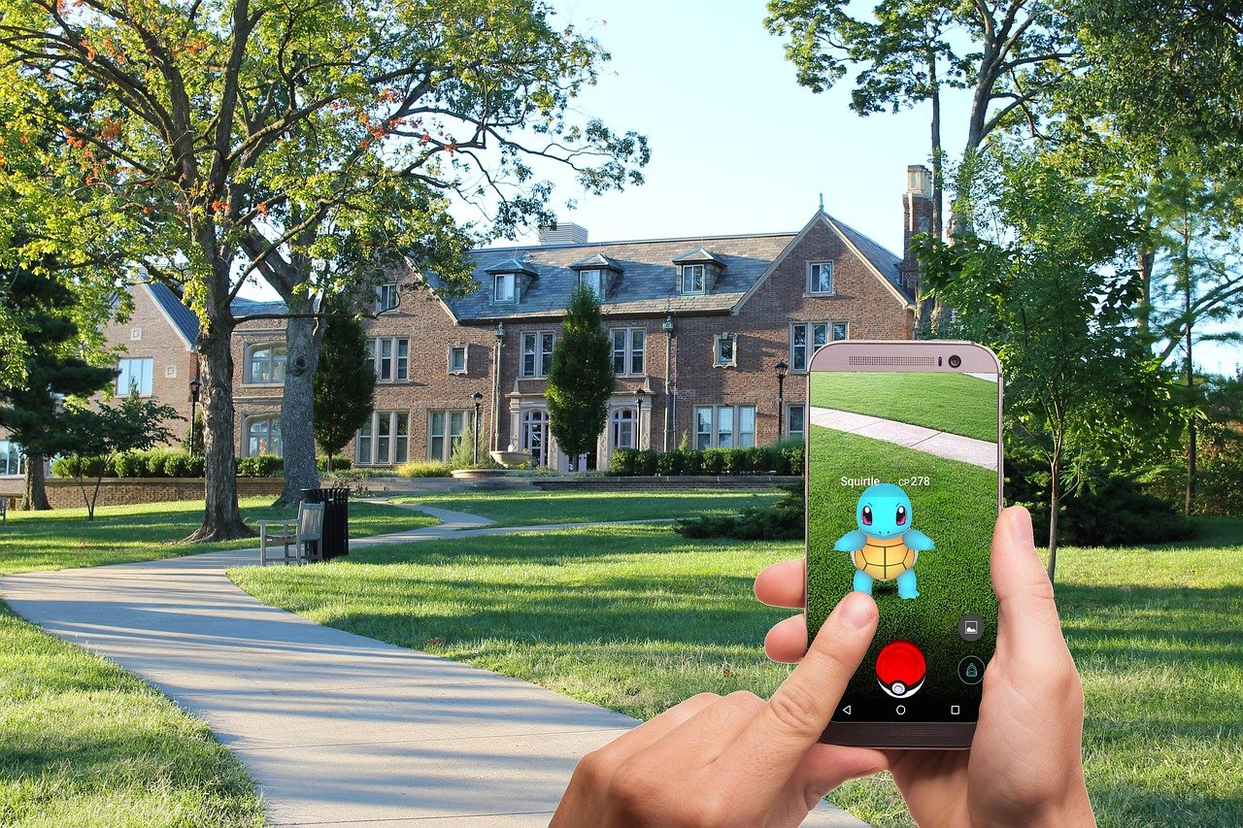
進階題 手遊連線的方式有什麼不一樣？
一般連線手遊、GPS定位手遊
Notes:
引起動機
教學指引：
老師可以抽籤或是加分邀請學生表達
因為進階題難度較高，老師亦可在小組討論後請各組發言人說出答案(或是寫在小白板上)
參考答案：
1.需要手機定位的線上擴增實境手遊(寶可夢)
2.一般的線上手遊(吃雞)
(答案僅作為參考答案，只要同學能有道理的敘述相關答案，皆可視為正確)
圖：https://reurl.cc/5pjrAG

Slide 10
綜合題 請找出以下四個生活情境的共通點
數位化已進入生活中的各領域
Notes:
引起動機
教學指引：​​
請學生觀察四張生活情境的照片，找出共通點
老師可以抽籤或是加分邀請學生表達
亦可小組討論後發表由發言人說出答案
參考答案：
數位化已進入生活中的各領域
(答案僅作為參考答案，只要同學能有道理的敘述相關答案，皆可視為正確)

Slide 11
想想看：
1.可錄影監控的掃地機器人
2.點餐外送平台的服務
3.使用數位載具進行線上學習
4.蒐集朋友或名人照片P圖分享
這些數位使用方式可能有什麼隱藏的危機？
Notes:
發展活動
教學指引：
老師提問引導學生進入課程前先思考，邀請一兩位同學表達後，再進入後面的主要課程
簡報p13~p23將會進行四個數位生活人權侵害事件的討論

Slide 12
姓名、生日、性別、手機號碼、
電子郵件、手機型號和序號、IP位址、GPS位置(所在國家和地址)、
在app上輸入的所有資訊
(居家空間和使用紀錄)、錄影畫面
白天我們都不在家，你用手機看一下家裡掃地機器人打掃的情況怎麼樣？
沒問題。
但是，可以錄影監控的掃地機器人好像有發生過居家影像曝光的事件......
遠端監控的掃地機器人需要哪些個人資料？
Notes:
發展活動
教學指引：
1.先呈現照片和對話情境，老師提問：「有錄影畫面可以遠端監控的掃地機器人需要哪些個人資料？」
2.抽籤或是加分的方式邀請學生口頭表達
3.學生表達後再呈現公版簡報的資料
資料來源：
小米官網的隱私聲明
https://www.mi.com/tw/about/privacy/

Slide 13
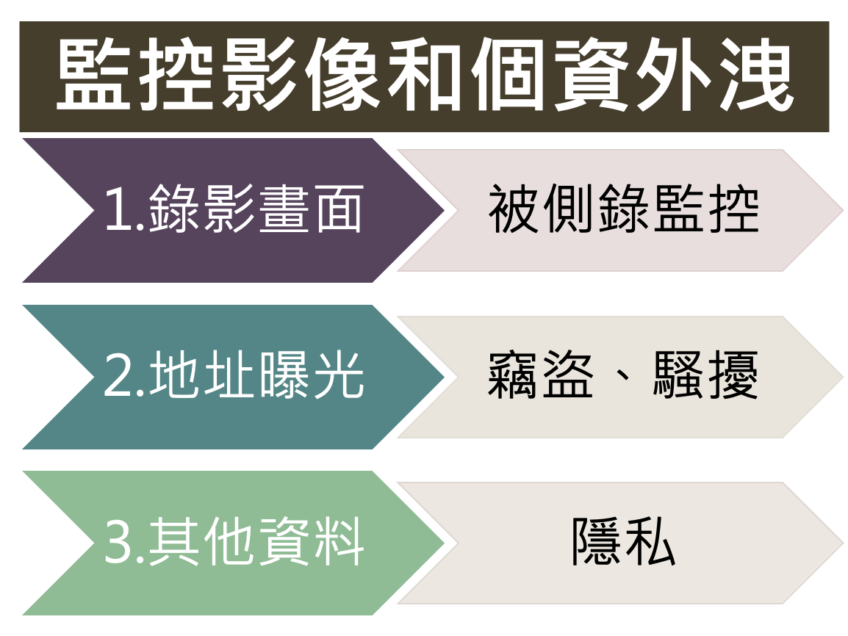
提供這些資料可能會有什麼危機？
錄影畫面、
GPS位置(所在國家和地址)、
電子郵件、
姓名、生日、性別、電話、
手機型號和序號、IP位址、
app上的所有資訊
(居家空間配置和使用紀錄)
監控影像和個資外洩的危機
Notes:
發展活動
教學指引：
1.老師提問：「提供這些資料可能會有什麼危險？」以抽籤或是加分方式邀請學生表達
2.學生回答後再呈現右側附圖
資料來源：
小米官網的隱私聲明
https://www.mi.com/tw/about/privacy/

Slide 14
2021年2月，一位旅日的網路工程師接獲朋友投訴，家中的掃地機器人在偷偷傳輸資訊；經過App數據的實測分析，發現這些都送往中國的伺服器，資料可能會被竊取、監控。
許多民眾沒有資訊安全的觀念，使用手機、家電等數位設備，都可能有被監控、竊取資訊的漏洞風險。
公視新聞2021.02.09
掃地機器人將資料傳回中國！
Notes:
發展活動
資料來源：
公視新聞2021.02.09
https://reurl.cc/oQpVNj

Slide 15
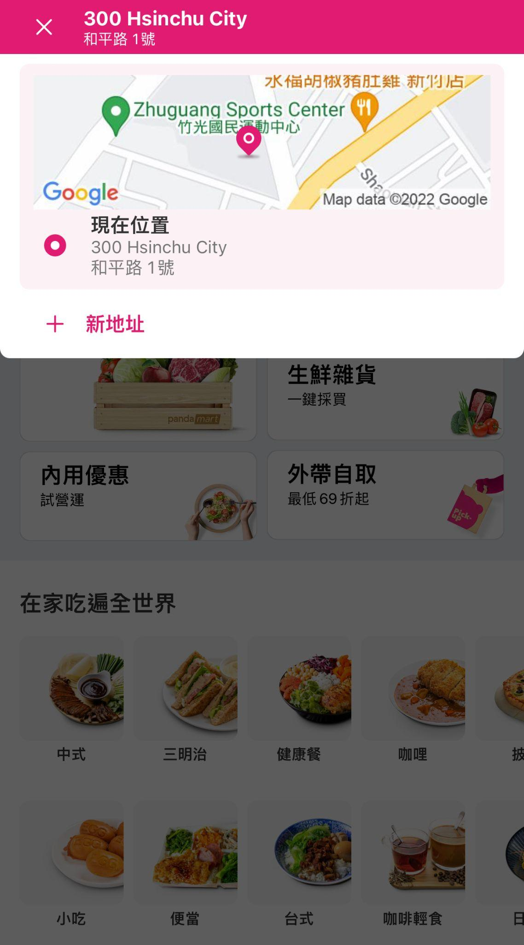
姓名、電話、性別、地址、電子郵件、
銀行帳戶號碼、身分證字號、護照編號、出生日期、婚姻、配偶姓名、家庭成員、法定監護人姓名、興趣/喜好
今天晚上我們用手機app點外送，在家吃大餐輕鬆一下！
好呀！
不過，我聽說有外送平台的個資外洩，結果發生詐騙事件......
點餐外送平台需要哪些個人資料？
Notes:
發展活動
教學指引：
1.先呈現照片和對話情境，老師提問：「點餐外送平台需要哪些個人資料？」
2.抽籤或是加分的方式邀請學生口頭表達
3.學生表達後再呈現公版簡報的資料
資料來源：
Uber Eats官網，新會員註冊時的會員責任規範與個資聲明
https://www.cyberbiz.io/terms-of-customer/

Slide 16
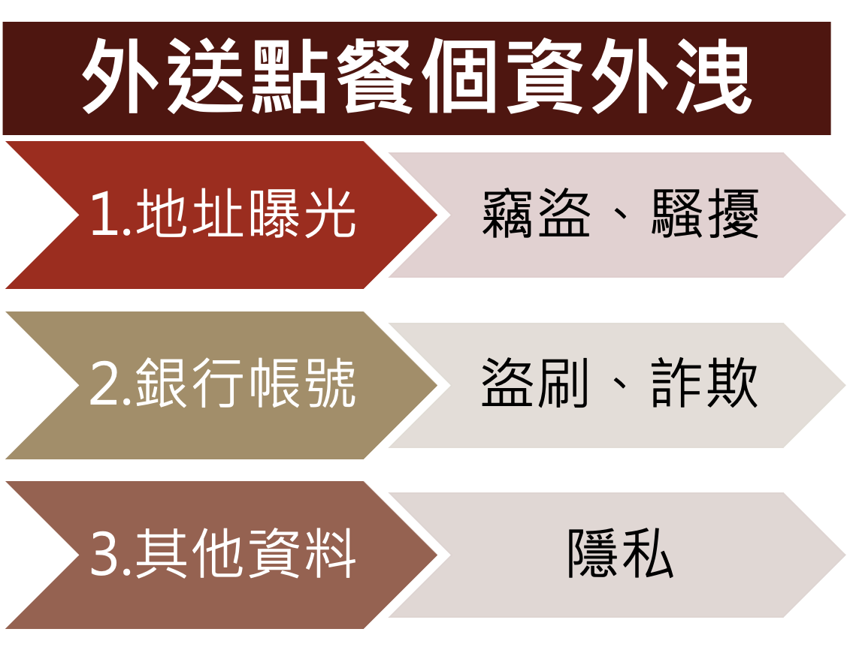
提供這些資料可能會有什麼危險？
地址、
銀行帳戶號碼、
姓名、電話、性別、
電子郵件、身分證字號、
護照編號、出生日期、
婚姻、配偶姓名、家庭成員、
法定監護人姓名、興趣/喜好
外送點餐個資外洩的危機
Notes:
發展活動
教學指引：
1.老師提問：「提供這些資料可能會有什麼危險？」以抽籤或是加分方式邀請學生表達
2.學生回答後再呈現右側附圖
資料來源：
Uber Eats官網，新會員註冊時的會員責任規範與個資聲明
https://www.cyberbiz.io/terms-of-customer/

Slide 17
2019年9月，知名數位點餐外送平台foodpanda爆發外送員騷擾女顧客的誇張案例，後又遭爆外送員創LINE群組，分享各地正妹的地址電話，也有一些藝人的地址曾被Uber eats外送員公開在群組內......。
部分外送點餐平台要綁定信用卡，2021年7月曾有用戶的信用卡資料被駭客竊取，信用卡遭盜刷十萬元。
蘋果新聞網2019.09.02
TVBS新聞網2021.07.23
知名數位點餐外送平台爆發個資外洩！
Notes:
發展活動
資料來源：
蘋果新聞網2019.09.02
https://reurl.cc/RXRMRz
TVBS新聞網2021.07.23
https://news.tvbs.com.tw/local/1551279

Slide 18
不會當機的載具(平板或筆電)、耳機、
麥克風、鏡頭、攝影機、穩定的網路、
學生帳號(電子郵件)、熟悉平板或筆電的操作技巧、具備數位學習平台使用的能力(GoogleClassroom、均一、因材網......)
又要線上課，我家每個人都有平板或筆電，妳呢？
我家只有手機，還好可以向學校申請平板來用。
但是我家網路很不給力，我擔心上課會斷線......
線上課順暢學習需要哪些設備和能力？
Notes:
發展活動
教學指引：
1.先呈現照片和對話情境，老師提問：「線上課順暢學習需要哪些設備和能力？」
2.抽籤或是加分的方式邀請學生口頭表達
3.學生表達後再呈現公版簡報的資料

Slide 19
沒有這些設備和能力可能導致什麼問題？
穩定的載具(平板或筆電)、耳機、麥克風、鏡頭、
攝影機、穩定的網路、學生帳號(電子郵件)操作、
平板或筆電的操作技巧、數位學習平台使用的能力
Notes:
發展活動
教學指引：
1.老師提問：「沒有這些設備和能力可能導致什麼問題？」以抽籤或是加分方式邀請學生表達
2.學生回答後再呈現下方附圖

Slide 20
2022年5月，一名國小低年級的小女孩到圖書館準備進行線上課程，但她不知道自己的Google帳號、不清楚老師的會議室代碼，甚至連課本都沒帶，只能不知所措地站在電腦前，家長白天忙於工作也無暇協助孩子的學習，後來在圖書館員的協助下順利進行線上課程。
線上課程要能順利推展，需要的不只是設備、網路和數位學習的能力，還要有照顧者的引導及協助。
蘋果新聞2022.05.22
疫情下的線上教學擴大學習落差
Notes:
發展活動
資料來源：
蘋果新聞2022.05.22
https://reurl.cc/eOnQNM

Slide 21
妳看過阿美po在IG上那張小雅的照片嗎？
那張照片被阿美P得超搞笑的啦😆
嗯，我也看到了。
但是小雅不知道她IG上的照片被阿美下載，還拿去P圖然後又上傳......😔
把別人的肖像照片拿來P圖搞笑後上傳，
可能產生什麼問題？
Notes:
發展活動
教學指引：
1.先呈現照片和對話情境，老師提問：「把別人的肖像照片拿來P圖後上傳，可能產生什麼問題？」
2.抽籤或是加分的方式邀請學生口頭表達
3.學生表達後再呈現公版簡報的資料

Slide 22
2021年9月，歌手林俊傑在社群網站分享的多張照片被一位網紅刻意蒐集，P圖惡搞製作成多不嘲笑揶揄的影片後，網紅將這些嘲笑影片發布在自己的社群平台上供人瀏覽。
林俊傑先生因此以侵犯肖像權、妨害名譽等罪名向對方及對方公司提告，並求償經濟損失約新臺幣118萬元。
ETtoday新聞雲2021.09.23
藝人肖像遭P圖惡搞在網路上散布
Notes:
發展活動
資料來源：
ETtoday新聞雲2021.09.23
https://star.ettoday.net/news/2085989

Slide 23
數位生活方便有趣，同時也充滿危機！
根據警政署犯罪統計網站，
2018~2020年網路犯罪案件數在1萬3千到1萬4千件，其中詐欺和妨害名譽的案件佔多數。
2021年全球風險報告提出，在全球科技快速發展下，數位資源落差與網路安全等問題所導致的人權侵害正大幅攀升。
資料來源：警政署網路犯罪統計網站
風險社會與政策研究中心
!!
Notes:
發展活動
教學指引：
建議老師以此頁簡報資料引導學生統整前面的學習
(數位生活除了便利，也有隱藏的危機)
資料來源：
警政署網路犯罪統計
https://reurl.cc/RX8v9Z
風險社會與政策研究中心-2021全球風險報告
https://reurl.cc/zNoYkN

Slide 24
四個數位生活中的人權侵害事件，
和世界人權宣言保障的哪些權利有關？
受到哪些相關法規的保護？
1.學習單填寫⟪世界人權宣言⟫編號和相關法規的代號
2.用紅筆或是螢光筆把判斷的依據畫線標註起來
3.依照老師指示進行組內討論答案和判斷依據
4.各組分享
學習任務：數位生活中的人權侵害
Notes:
發展活動
教學指引：
1.老師發下學習單，搭配學習單操作(15分鐘)
2.四個數位生活的新聞事件建議老師逐一引導，建議教學流程如下：
①從事件一到事件四逐一投影事件說明，請同學先自己完成學習單(世界人權宣言的編號和相關法規的代號，並在學習單上畫線標註判斷依據)
②小組討論後答案寫在小白板上，引導學生看見各組相同的和不同的答案
③分別邀請相同答案的一組和不同答案的一組發言人說明判斷依據
④學生表達後老師再呈現公版簡報的參考答案

Slide 25
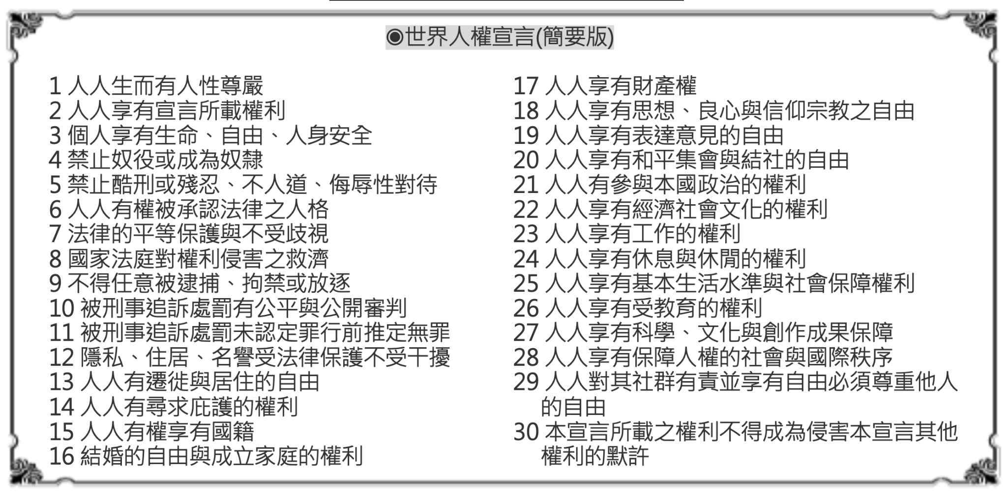
數位生活的新聞事件，與哪些人權有關？
Notes:
發展活動
補充資料：
關於世界人權宣言30條的簡易版內容，以下網站連結提供給老師們做教學轉化的參考使用
世界人權宣言(青少年版)
https://tw.youthforhumanrights.org/
📌世界人權宣言(青少年版)30條摘要： 1. 我們天生自由而且平等
2. 不要有差別待遇
3. 生存的權利
4. 不要有奴隸制度
5. 沒有折磨
6. 不管到哪裡，你都有權利
7. 法律之前，我們都是平等的
8. 你的人權受到法律的保護
9. 沒有不公平的拘留
10. 審判的權利
11. 直到被證明有罪之前，我們都是清白的
12. 隱私的權利
13. 行動的自由
14. 尋求安全居所的權利
15. 有國籍的權利
16. 結婚與家庭
17. 擁有屬於你自己東西的權利
18. 思想的自由
19. 表達的自由
20. 公眾集會的權利
21. 民主的權利
22. 社會保障
23. 工作者的權利
24. 玩的權利
25. 所有人都有食物與居所
26. 接受教育的權利
27. 著作權
28. 一個自由而公平的世界
29. 責任
30. 沒有人可以剝奪你的人權

Slide 26
🅐平等權、受教權-憲法
🅑資訊隱私權-憲法(釋603)
🅒人格權(隱私)-民法(隱私遭到侵害可請求賠償)
🅓個人資料自主權-個人資料保護法
🅔教育機會均等權-教育基本法
🅕財產權-刑法(詐欺罪的處罰)
🅖名譽權-刑法(妨害名譽罪的處罰)
🅗維護社會風氣-刑法(妨害風化罪的處罰)
人權侵害的相關法規保護
Notes:
發展活動
四個數位生活人權侵害事件的相關法規保護

Slide 27
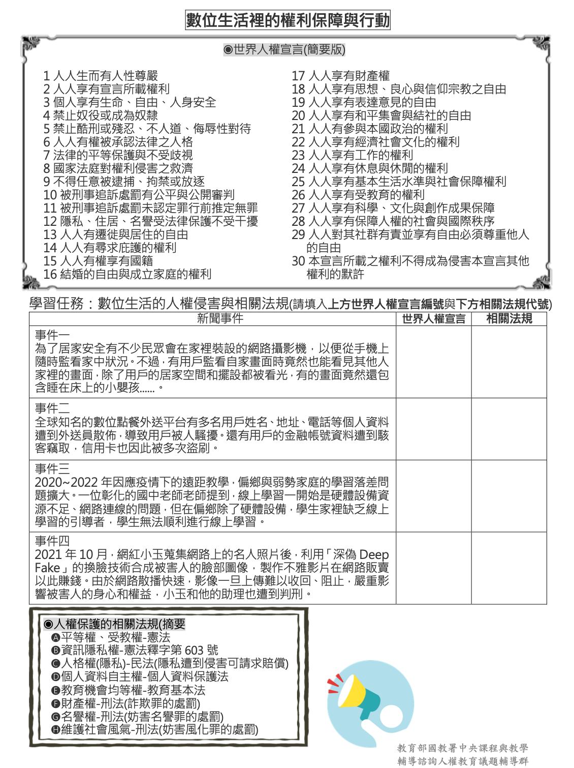
學習單

Slide 28
為了居家安全有不少民眾會在家裡裝設的網路攝影機，以便從手機上隨時監看家中狀況。
不過，有用戶監看自家畫面時竟然也能看見其他人家裡的畫面，除了用戶的居家空間和擺設都被看光，有的畫面竟然還包含睡在床上的小嬰孩......。
為了居家安全有不少民眾會在家裡裝設的網路攝影機，以便從手機上隨時監看家中狀況。
不過，有用戶監看自家畫面時竟然也能看見其他人家裡的畫面，除了用戶的居家空間和擺設都被看光，有的畫面竟然還包含睡在床上的小嬰孩......。
世界人權宣言
我國相關的法規保護
3人人享有人身安全
12隱私、住居
受法律保護不受干擾
🅑資訊隱私權-憲法(釋603)
🅒人格權(隱私)-民法
(隱私遭到侵害可請求賠償)
Notes:
新聞資料來源：
中時新聞2020.01.03
https://reurl.cc/kEv2Nb
發展活動
教學指引：
老師先呈現人權侵害的事件
待學生回答後，老師再呈現參考答案
網路攝影機畫面外洩的人權侵害(世界人權宣言和相關法規的參考答案)
3人人享有人身安全
12隱私、住居、通訊受法律保護不受干擾
🅑資訊隱私權--釋字第603號
🅒隱私權--民法 (個資遭到侵害可請求賠償)
(答案僅作為參考答案，答題的重點是希望藉由不同的數位生活型態讓學生思考數位生活與人權法規的關係，只要同學能有道理的敘述相關答案，皆可視為正確)
補充資料：
釋字第603號(解釋文的摘要)：
​​維護人性尊嚴與尊重人格自由發展，乃自由民主憲政秩序之核心價值。隱私權雖非憲法明文列舉之權利，惟基於人性尊嚴與個人主體性之維護及人格發展之完整，並為保障個人生活私密領域免於他人侵擾及個人資料之自主控制，隱私權乃為不可或缺之基本權利，而受憲法保障。
個人自主控制個人資料之資訊隱私權而言，乃保障人民決定是否揭露其個人資料、及在何種範圍內、於何時、以何種方式、向何人揭露之決定權，並保障人民對其個人資料之使用有知悉與控制權及資料記載錯誤之更正權。
📌法條重點說明：隱私權是維護人性尊嚴與人個自由發展不可或缺的基本權利，人民擁有個人資料的自主控制權
民法第195條：
不法侵害他人之身體、健康、名譽、自由、信用、隱私、貞操，或不法侵害其他人格法益而情節重大者，被害人雖非財產上之損害，亦得請求賠償相當之金額。其名譽被侵害者，並得請求回復名譽之適當處分。
📌法條重點說明：個人隱私權造成的侵害可請求賠償

Slide 29
全球知名的數位點餐外送平台有多名用戶姓名、地址、電話等個人資料遭到外送員散布，導致用戶被人騷擾。
還有用戶的金融帳號資料遭到駭客竊取，信用卡也因此被多次盜刷。
全球知名的數位點餐外送平台有多名用戶姓名、地址、電話等個人資料遭到外送員散布，導致用戶被人騷擾。
還有用戶的金融帳號資料遭到駭客竊取，信用卡也因此被多次盜刷。
世界人權宣言
我國相關的法規保護
12隱私、住居、通訊
受法律保護不受干擾
17人人享有財產權
🅑資訊隱私權-憲法(釋603)
🅓個人資料自主權-個人資料保護法
🅕財產權-刑法(詐欺罪的處罰)
Notes:
新聞資料來源：
蘋果新聞網2019.09.02
https://reurl.cc/RXRMRz
TVBS新聞網2021.07.23
https://news.tvbs.com.tw/local/1551279
發展活動
教學指引：
老師先呈現人權侵害的事件
待學生回答後，老師再呈現參考答案
數位的外送點餐服務可能的人權侵害(世界人權宣言和相關法規的參考答案)
12隱私、住居、通訊受法律保護不受干擾
17人人享有財產權
🅑資訊隱私權--釋字第603號
🅓個人資料自主權--個人資料保護法
🅕財產權--刑法(詐欺罪的處罰)
(答案僅作為參考答案，答題的重點是希望藉由不同的數位生活型態讓學生思考數位生活與人權的關係，只要同學能有道理的敘述相關答案，皆可視為正確)
補充資料：
個人資料保護法第3條
當事人就其個人資料依本法規定行使下列權利--
一、查詢或請求閱覽
二、請求製給複製本
三、請求補充或更正
四、請求停止蒐集、處理或利用
五、請求刪除
📌法條重點說明：當事人對於已提供的個資有請求查詢、更正、停止利用和刪除等權利
個人資料保護法第8條
向當事人蒐集個人資料時，應明確告知當事人下列事項--
一、機關(單位)名稱
二、蒐集之目的
三、個人資料之類別
四、個人資料利用之期間、地區、對象及方式
五、當事人依第三條規定得行使之權利及方式
六、當事人得自由選擇提供個人資料時，
不提供將對其權益之影響
📌法條重點說明：各機關向當事人蒐集個資時，必須善盡告知的義務
刑法第339-3條：
意圖為自己或第三人不法之所有，以不正方法將虛偽資料或不正指令輸入電腦或其相關設備，製作財產權之得喪、變更紀錄，而取得他人之財產者，處七年以下有期徒刑，得併科七十萬元以下罰金。
📌法條重點說明：駭客竊取金融帳號等個人資料已侵犯資訊隱私權，金融信用卡帳號遭盜刷的不法行為觸犯刑法339-3條

Slide 30
2020~2022年因應疫情下的遠距教學，偏鄉地區和弱勢家庭的學習落差問題擴大。
一位彰化的國中老師提到，線上學習一開始是硬體設備資源不足、網路連線的問題，但在偏鄉除了硬體設備，還有學生家裡缺乏線上學習的引導者，使得學生無法順利進行線上學習。
2020~2022年因應疫情下的遠距教學，偏鄉地區和弱勢家庭的學習落差問題擴大。
一位彰化的國中老師老師提到，線上學習一開始是硬體設備資源不足、網路連線的問題，但在偏鄉除了硬體設備，學生家裡缺乏線上學習的引導者，學生無法順利進行線上學習。
世界人權宣言
我國相關的法規保護
7法律的平等保障
26人人享有
受教育權利
🅐平等權、受教權-憲法
🅔教育機會均等權-教育基本法
Notes:
新聞資料來源：
信傳媒2022.05.26
https://reurl.cc/kEvb9K
發展活動
教學指引：
老師先呈現人權侵害的事件
待學生回答後，老師再呈現參考答案
數位學習落差的人權侵害(世界人權宣言與相關法規的參考答案)
7法律的平等保障
26人人享有受教育的權利
🅐平等權、受教權--憲法
🅔教育機會均等權--教育基本法
(答案僅作為參考答案，答題的重點是希望藉由不同的數位生活型態讓學生思考數位生活與人權的關係，只要同學能有道理的敘述相關答案，皆可視為正確)
補充資料：
教育基本法第 4條：
人民無分性別、年齡、能力、地域、族群、宗教信仰、政治理念、社經地位及其他條件，接受教育之機會一律平等。
教育基本法第5條：
各級政府應寬列教育經費，保障專款專用，並合理分配及運用教育資源。對偏遠及特殊地區之教育，應優先予以補助。
📌法條重點說明：合理分配資源，保障教育機會平等

Slide 31
2021年10月，網紅小玉蒐集網路上的名人照片後，利用「深偽Deep Fake」的換臉技術合成被害人的臉部圖像，製作不雅影片在網路販賣以此賺錢。
由於網路散播快速，影像一旦上傳難以收回、阻止，嚴重影響被害人身心和權益，小玉和他的助理也遭到判刑。
2021年10月，網紅小玉蒐集網路上的名人照片後，利用「深偽Deep Fake」的換臉技術合成被害人的臉部圖像，製作不雅影片在網路販賣以此賺錢。
由於網路散播快速，影像一旦上傳難以收回、阻止，嚴重影響被害人身心和權益，小玉和他的助理也遭到判刑。
世界人權宣言
我國相關的法規保護
12名譽受法律保護
17人人享有財產權
🅓個人資料自主權-個人資料保護法
🅖名譽權-刑法(妨害名譽罪的處罰)
🅗維護社會風氣-刑法
(妨害風化罪的處罰)
Notes:
新聞資料來源：
關鍵評論2022.07.21
網紅小玉2022.07.21遭判刑五連六個月，沒收犯罪所得一千二百餘萬，地檢署認為判刑過輕已提出上訴
https://reurl.cc/pMoovl
發展活動
教學指引：
老師先呈現人權侵害的事件
待學生回答後，老師再呈現參考答案
蒐集他人照片P圖製作不雅影像的人權侵害(世界人權宣言參考答案)
12名譽受法律保護
17人人享有財產權(照片是他人的著作財產)
🅓個人資料自主權--個人資料保護法
🅖人格權--刑法(妨害名譽罪的處罰)
🅗維護社會風氣--刑法(妨害風化罪的處罰)
(答案僅作為參考答案，答題的重點是希望藉由不同的數位生活型態讓學生思考數位生活與人權的關係，只要同學能有道理的敘述相關答案，皆可視為正確)
刑法妨害名譽罪的補充資料：
網路使用者為了嘲笑他人，做出像是把他人照片與豬隻合成以嘲諷他人肥胖，或在照片加註不雅字詞等，藉由合成照片貶低他人名譽，已涉及因意圖散布於眾，而指摘或傳述足以毀損他人名譽之事，構成刑法第310條第1項誹謗罪規定，又因為文字或者圖畫可以存留久遠，傳播方式迅速，實際上所造成的損害，遠較口頭言詞為嚴重，也會依法加重處罰。
📌建議老師可強調：網路上侵害他人名譽者，加重處罰

Slide 32
數位生活裡的人權，為什麼重要？
Notes:
總結活動
教學指引：
1.引導學生回顧前面的學習，思考數位人權的重要性
2.請學生簡單的兩兩交流後，老師再以加分或是抽籤的方式邀請學生表達
(兩兩交流後再邀請學生表達，可減低學生因為要回答而產生的焦慮)
圖：https://reurl.cc/0XAxR9

Slide 33
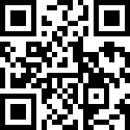
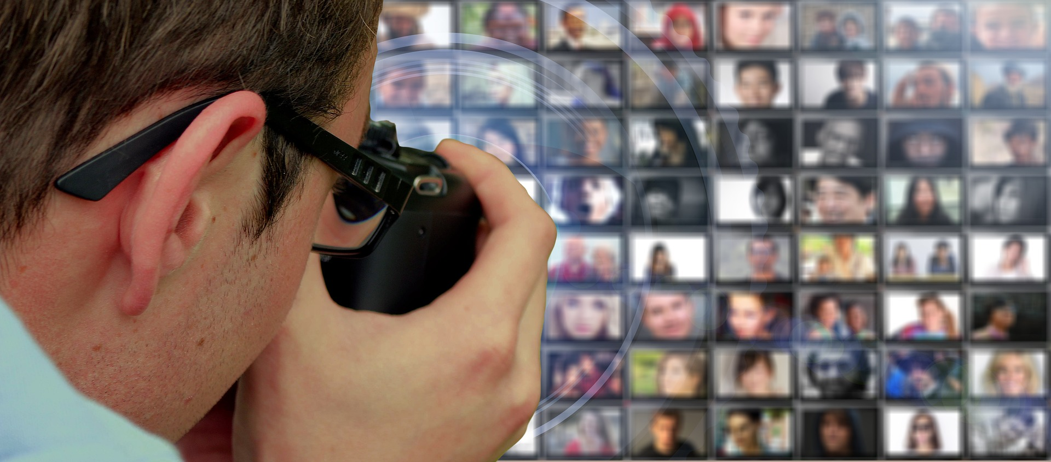
聯合國秘書長科技大使辦公室
(Office of the Secretary-General's Envoy on Technology)
2021年提出：
「數位轉型已經開始，正在改變世界，數位科技提供行使人權更多而且更便利的工具，但是往往被濫用反而侵害了人權。線上人權與(線下的)現實世界的人權同樣重要，當務之急是確保數位時代的人權保護。」
資料來源：https://reurl.cc/RXegq9
數位人權的重要，要讓更多人知道！
Notes:
教學指引：
學生表達後，老師呈現這張簡報資料進行數位人權重要性的補充說明
圖：https://reurl.cc/3Yg5ZX

Slide 34
行動！
數位人權倡議，我願意👍🏼
範例：
我支持
❖加強數位人權保障
❖落實數位隱私權保護
❖消除數位落差不平等
❖大家共同維護數位安全
選擇一個老師提供的海報模板，填寫自己的名字，並在我支持的欄位寫一個你最重視的數位人權
紙本倡議
以學習單紙本呈現，向家人和朋友倡議後，邀請他們在你的倡議海報上簽名
線上倡議
以老師提供的模板檔案，填寫完成後PO在IG或FB等網路社群平台，讓更多人知道
Notes:
教學指引：
發下數位人權倡議海報
🅐紙本倡議的四個海報模板為淺色系，下方有連署簽名欄位，建議以A4紙張列印(黑白或是彩色皆可)
學生填寫(建議可提供彩色筆給學生填寫、彩繪美編)完成後，邀請家人和朋友在海報下方的格子裡連署簽名，隔週交回給老師
操作建議： 1.填寫完自己的倡議海報之後，組內口頭交流，邀請組員們連署
2.跨組跑桌交流，可採用世界咖啡館的模式(各組前往下一組，兩分鐘後再換組)邀請同學們彼此連署
🅑線上倡議的四個海報模板，沒有連署簽名的欄位
1.老師可以把檔案上傳到google classroom、Jamboard，或是以雲端硬碟連結等方式提供給學生下載
2.請學生在圖片檔案上打字編輯後po在網路社群平台讓更多人知道，隔週再截圖給老師
📌提供倡議海報Jamboard版連結：https://reurl.cc/kEYz1n
老師們可建立副本另存到自己的雲端硬碟中，依學生人數或是小組共創等教學需求複製頁面後，進行數位模式的教學操作

Slide 35
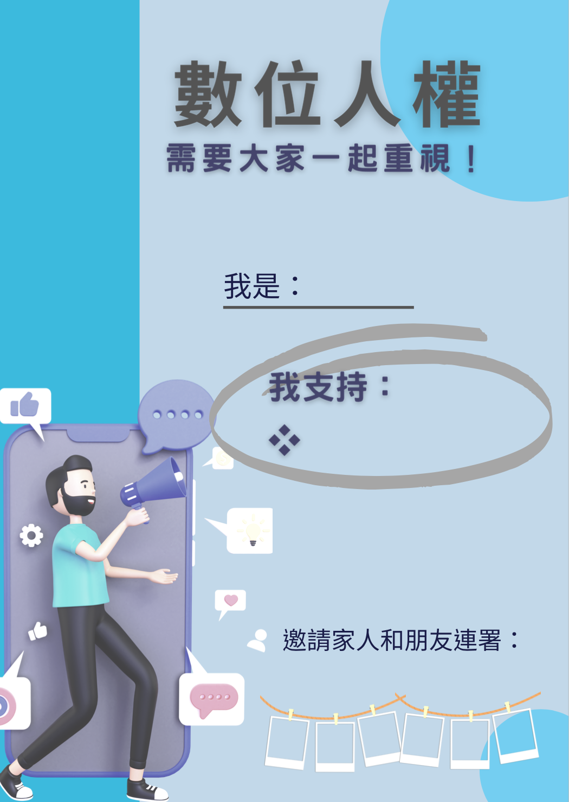
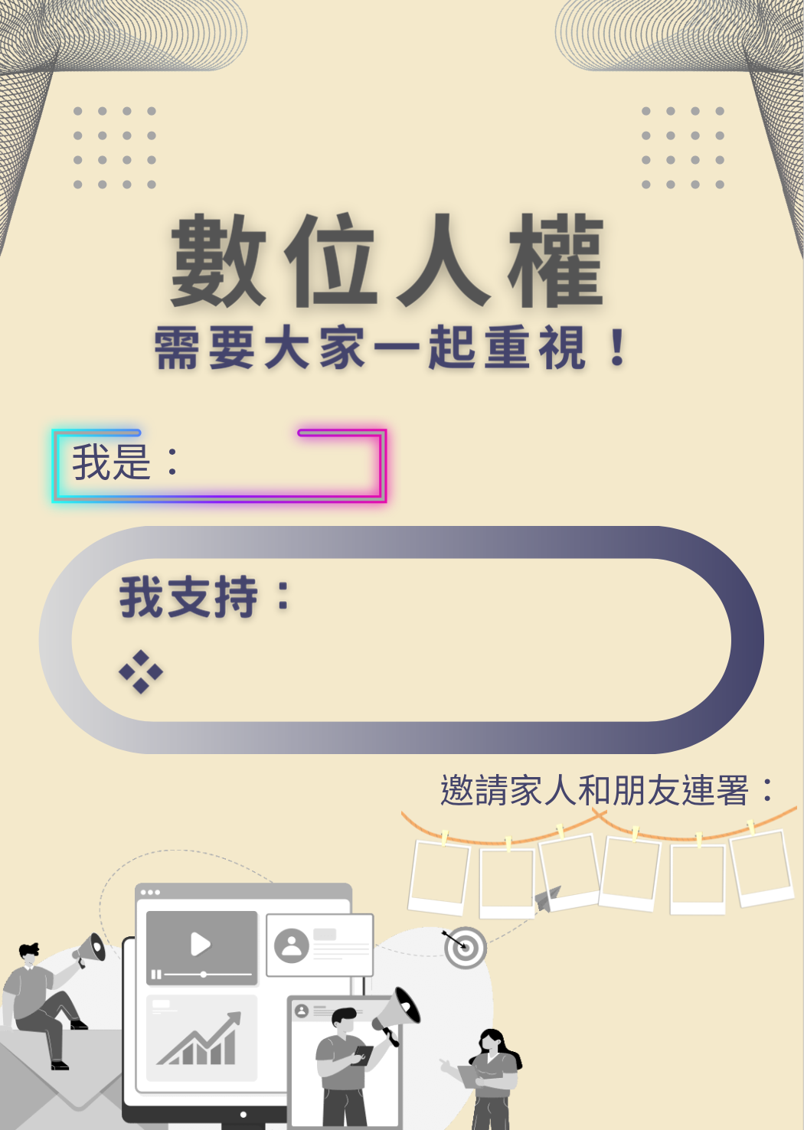
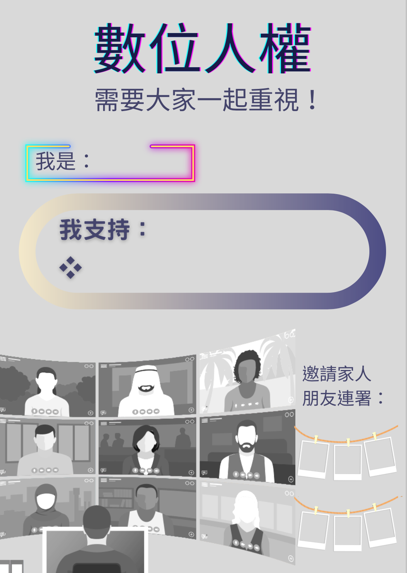
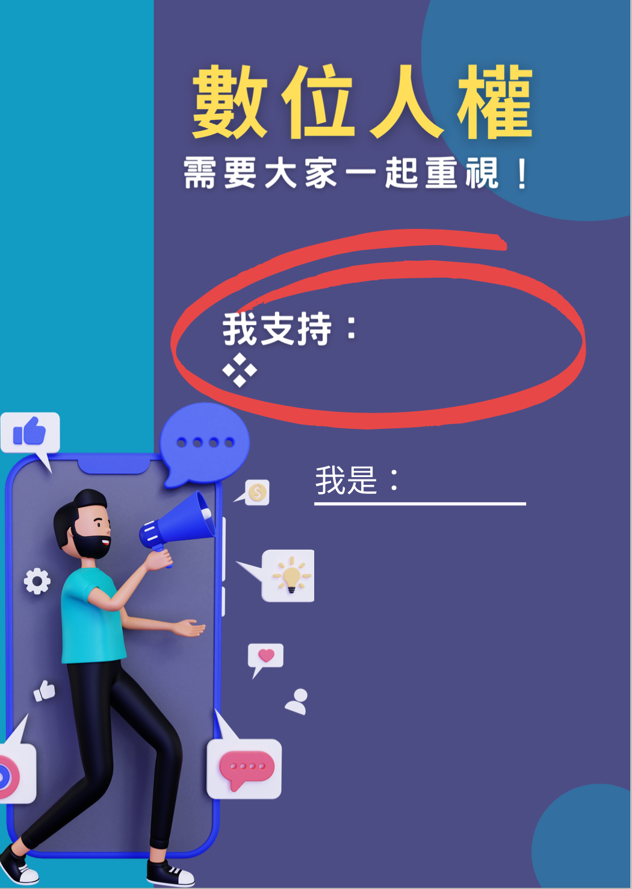
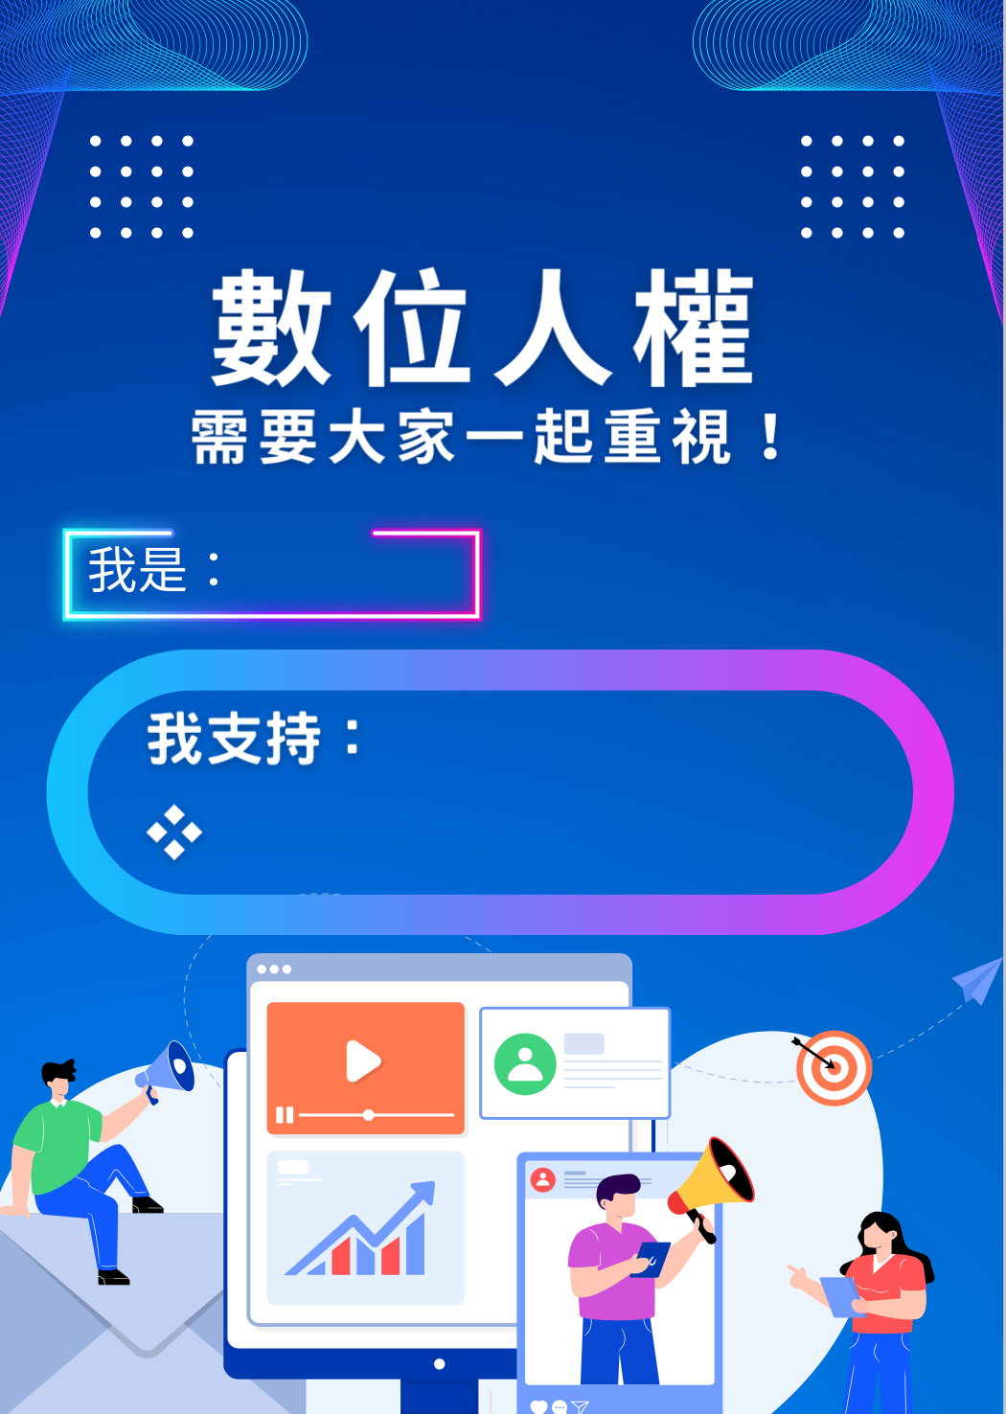
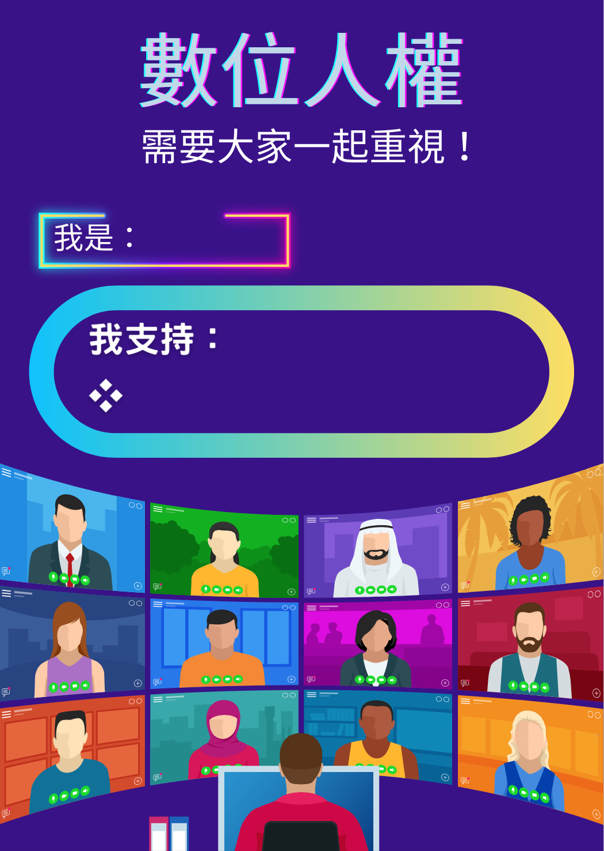
Notes:
上排淺色系-紙本倡議海報模板
下排鮮艷色-線上倡議海報模板
海報模板：https://www.canva.com/

Slide 36
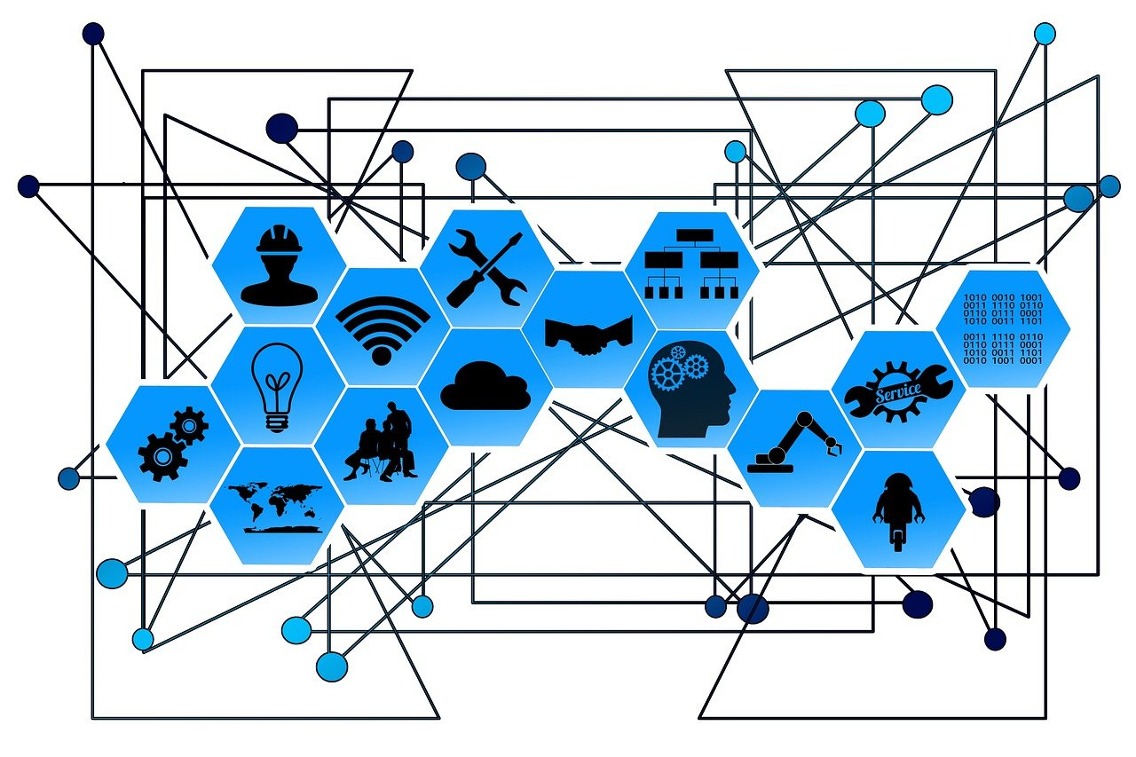
數位人權，需要大家一起重視！
教育部國教署中央課程與教學
輔導諮詢人權教育議題輔導群
Notes:
圖：https://reurl.cc/ZbKj6W

